Slide 1

Auditoria
Administración de la función informática

Slide 2

Introducción
El objetivo de la Auditoria consiste en apoyar a los miembros de la empresa en el desempeño de sus actividades. Para ello la Auditoria les proporciona análisis, evaluaciones, recomendaciones, asesoría e información referente a las actividades revisadas.

Slide 3
Perfil del Auditor
Auditoria

Slide 4

Auditor
Persona con una formación especifica y habilidades relacionadas con todas las metodologías utilizadas en una auditoria con una ética profesional.
En el proceso de realizar una auditoria administrativa dentro de una empresa, ya que en el recae la responsabilidad de:
Practicarla
lograr los resultados necesarios para proponer las medidas necesarias para elevar el desempeño de la organización que ha optado por este recurso.
La calidad y el nivel de realización de la auditoria dependen de:
Profesionalismo
Carácter del auditor
Comprensión de las actividades que va a revisar
Elementos que involucran el vínculo de conocimientos
Habilidades
Destrezas
Experiencia

Slide 5
Auditor
Es recomendable apreciar algunos de los siguientes niveles de formación:
Formación académica: Estudios a nivel técnico, licenciatura o posgrado en administración, informática, ingeniería en sistemas, contabilidad, derecho, relaciones internacionales, etc...
Formación complementaria: Instrucción en la materia obtenida a lo largo de su vida profesional a través de conferencias, talleres, seminarios, foros o cursos.
Formación empírica: Conocimiento resultante de la implementación de auditorias en diferentes instituciones, con o sin contar con un grado académico. Entre los conocimientos idóneos del auditor para ayudar a la preparación y realización de la auditoría destacan: Finanzas, Liderazgo, Costos, Sistemas y Procedimientos, Comercio Internacional, entre otras.
Una actualización continúa de conocimientos sobre todo en el ámbito

Slide 6
Impedimentos del Auditor
Es necesario señalar que los impedimentos que normalmente se pueden enfrentar los auditores son: Personales y Externos. Los personales se refieren a circunstancias que recaen en el auditor y que, pueden afectar su desempeño como las siguientes.

Slide 7

Tipos de Auditoria
Auditoria

Slide 8
Tipos de Auditoria
Dependiendo de lo que se busque examinar y la forma en que se realiza podemos encontrar diferentes tipos de auditoría.
Auditoría externa o legal: es la más conocida popularmente y consiste en el análisis de las cuentas del balance anual de una empresa a través de un profesional auditor externo por requerimiento legal. Tiene efecto de inscripción en el Registro Mercantil.
Auditoría interna: se lleva a cabo por los propios empleados del negocio, para investigar la validez de los métodos de operaciones y su coherencia con respecto a la política general de la empresa.
Auditoría operacional: este tipo de auditoría se desempeña por un profesional cualificado para ello y tiene como objetivo valorar la empresa y su gestión para aumentar la eficacia y la eficiencia, hacia una mejora importante en la productividad.

Slide 9
Tipos de Auditoria
Auditoría de sistemas o especiales: en este grupo encontramos otro tipo de auditorías dirigidas a evaluar otro tipo de factores no económicos, como es el caso de la auditoría de software, entre otros muchos.
Auditoría pública gubernamental: se desarrolla por el Tribunal de Cuentas gracias a las competencias adquiridas por la Ley Orgánica de 1984.
Auditoría integral: esta auditoría evalúa por completo toda la información financiera, estructura de la organización, los sistemas de control interno, cumplimiento de leyes y objetivos empresariales para dar una visión global y certera del cumplimiento de la empresa.
Auditoría forense: se realizan en las investigaciones criminales con el objetivo de esclarecer los hechos ocurridos.

Slide 10
Tipos de Auditoria
Auditoría fiscal: esta auditoría se realiza con el objetivo de velar por el cumplimiento de las leyes tributarias, para que las empresas y organizaciones paguen sus impuestos de forma correcta.
Auditoría financiera: también denominada auditoría contable. Se encarga de examinar y revisar los estados financieros y la preparación de informes de acuerdo a normas contables establecidas.

Slide 11
Etapa de Verificación
Auditoria

Slide 12
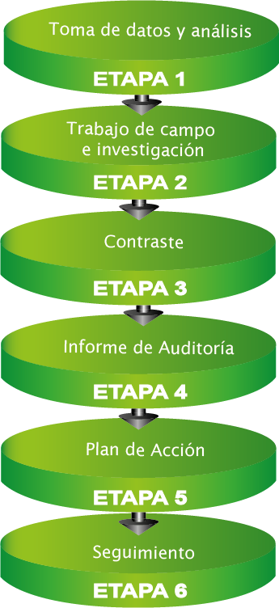
Etapa de Verificación
En la metodología se definen las verificaciones como las actividades que se realizan para comprobar si las salidas en las diferentes etapas y/o subprocesos de desarrollo constatan que el producto de cada etapa del proyecto es adecuado, completo, consistente y que está acorde a los requerimientos establecidos. Las etapas de desarrollo son:
La gestión de requisitos
El análisis
Diseño
Codificación
Pruebas

Slide 13

Etapa de Verificación
La verificación establece, en cuanto a las pruebas habilitadas al efecto para cumplir los criterios antes enunciados para el código, que debe haber trazabilidad entre los elementos del software y las especificaciones de requisitos, de modo que todos los requerimientos, incluidos nivel de acabado, rendimiento, entre otros; sean adecuadamente cubiertos por pruebas y que los resultados de éstas sean repetibles, aún cuando se hayan producido cambios

Slide 14
Plan de Auditoria
Auditoria

Slide 15
Plan de Auditoria
La planeación es un proceso continuo y repetitivo que normalmente comienza poco después de completarse la auditoría anterior (o en conexión con su conclusión) y continúa hasta completarse el trabajo de auditoría actual.
La planeación incluye la necesidad de considerar, antes de nuestra identificación y evaluación de los riesgos de que ocurran errores materiales, asuntos tales como:
Los procedimientos analíticos de planeación que deben aplicarse.
Obtener un entendimiento general del marco legal y regulatorio aplicable a la entidad y cómo la entidad cumple con ese marco.
La determinación de la materialidad.
La participación de especialistas internos o externos.
El desempeño de otros procedimientos de evaluación de riesgo.

Slide 16
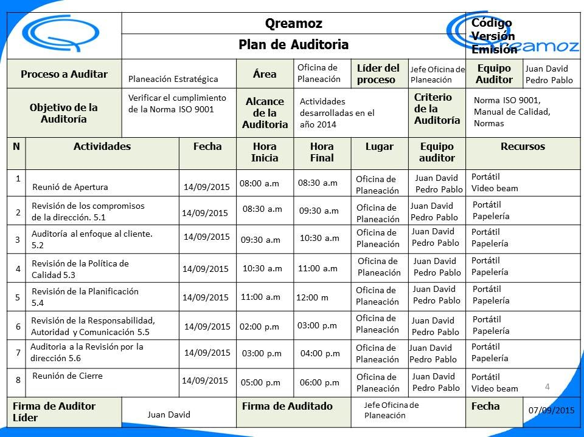

Slide 17
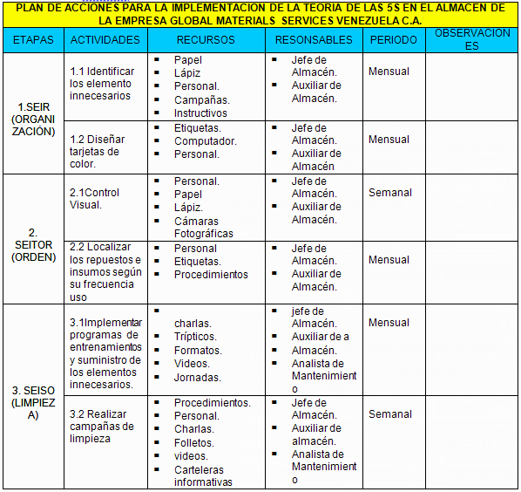
Preparación del Plan de Auditoria
La realización de un Plan de auditoría es responsabilidad del auditor designado por la empresa (normalmente del equipo APPCC) y establecerá los métodos a utilizar en la realización de la misma. (Ellika.eus, 2017)
Durante el periodo de la auditoría, el personal implicado debe estar disponible, por lo que los trabajadores tendrán que saberlo con antelación. Aunque está planificado de antemano, un plan de auditoría debe ser flexible y capaz de ser modificado para las diferentes necesidades del proceso de auditoría.

Slide 18
Plan de Auditoria
El Plan se ocupará normalmente de la gestión de los recursos disponibles para la auditoría. Se ocupará del personal implicado, el tiempo disponible y de los medios necesarios.
Una forma de considerar qué es lo que ha de incluirse en el plan es pensarlo en dos partes, una primera parte con las cosas tangibles y otra segunda con las intangibles.
Entre las cosas tangibles podemos encontrar:
Las personas
Los documentos
Las áreas, emplazamientos o instalaciones que hay que examinar
Unidades técnicas u organizativas que han de ser auditadas

Slide 19
Contenido del Plan de Auditoria
El contenido de un Plan de auditoría puede variar dependiendo de las circunstancias.
Los contenidos de un modelo típico de Plan de auditorías son:
Tipo de auditoría
Objetivos de la auditoría
Identificación de unidades funcionales y organizativas
Identificación de las funciones de las personas dentro de la organización
Identificación de los elementos del sistema

Slide 20
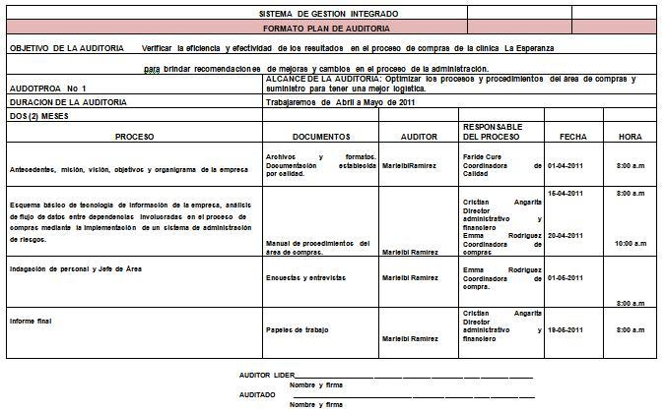

Slide 21
Contenido del Plan de Auditoria
Los procedimientos y diagramas de flujo
Documentos de referencia
La duración prevista de las principales actividades, fechas y lugares de la realización
de la auditoría
Identificación del equipo auditor
Requisitos de confidencialidad
Formato y contenido del informe de auditoría y su lista de distribución
Requisitos de mantenimiento de la documentación

Slide 22
Informe de Auditoria
Auditoria

Slide 23
Informe de Auditoria
Documento que contiene la opinión del auditor sobre la fidelidad y exactitud de las cuentas examinadas. Normalmente va dirigido a los accionistas y a los miembros del consejo de administración, si son las cuentas anuales, o a quien le haya hecho el encargo.
El informe de auditoría, es la forma en que se concreta el trabajo realizado por el auditor durante el período de visita al cliente y el tiempo de trabajo en oficina. (Blogauditoria, 2017)

Slide 24
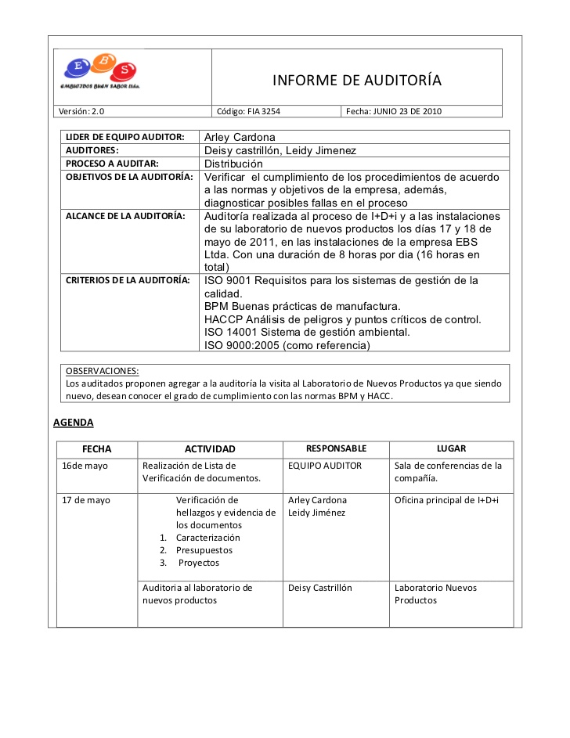

Slide 25
Informe de Auditoria
El informe estándar del auditor, identifica los estados financieros auditados en un párrafo introductorio (introducción) describiendo la naturaleza de la auditoría en un párrafo con esta intención y expresa la opinión del auditor en un párrafo de opinión por separado. Los elementos básicos del informe, son los siguientes:
Un título que incluya la palabra independiente.
La declaración de que los estados financieros identificados en el informe, fueron auditados.
La declaración de que los estados financieros son responsabilidad de la gerencia de la compañía y que la responsabilidad del auditor, es expresar una opinión sobre los estados financieros basándose en su auditoría.
La declaración de que la auditoría se condujo de conformidad con las normas de auditoría generalmente aceptadas.
La declaración de que las normas de auditoría generalmente aceptadas requieren que el auditor planee y ejecute la auditoría para obtener una seguridad razonable de que los estados financieros están libres de errores importantes.

Slide 26
Informe de Auditoria
6. Puntos incluidos en la auditoría
7. La declaración de que el auditor cree en que su auditoría proporciona una base razonable para su opinión.
8. Una opinión acerca de si los estados financieros presentan razonablemente en todos los aspectos importantes, la situación financiera de la compañía, a la fecha del balance general y los resultados de operación, los flujos de efectivo por el período terminado en la misma, de conformidad con principios de contabilidad generalmente aceptados.
9. La firma manual o impresa del auditor.
10. La fecha del informe de la auditoría.

Slide 27
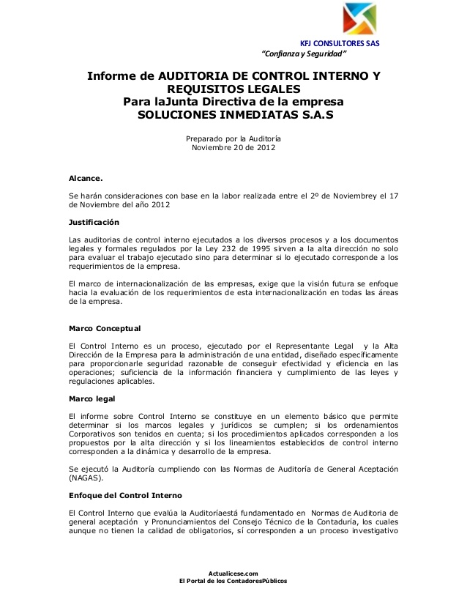

Slide 28
Tipos de Informe
INFORME ESTÁNDAR
Opinión estándar: El informe estándar del auditor declara que los estados financieros presentan razonablemente, en todos los aspectos significativos, la situación financiera de la entidad, los resultados de su operación y el flujo de efectivo, de acuerdo con principios de contabilidad generalmente aceptados.
Párrafo explicativo: Son párrafos que se agregan al informe estándar. Existen ciertas circunstancias en las que es necesario que el auditor agregue un párrafo explicativo a su informe, sin que ello constituya la expresión de una salvedad.

Slide 29
Tipos de Informe
INFORME NO ESTÁNDAR
Opinión con salvedades: Una opinión con salvedades declara que excepto por los efectos del asunto a que se refiere la salvedad, los estados financieros presentan, en todos sus aspectos significativos, la situación financiera de la entidad, los resultados de sus operaciones y el flujo de efectivo, de acuerdo con principios de contabilidad generalmente aceptados.
Opinión adversa: Una opinión adversa declara que los estados financieros no presentan razonablemente, ni la situación financiera de la entidad, ni los resultados de sus operaciones, ni el flujo de efectivo, de acuerdo con principios de contabilidad generalmente aceptados.
Abstención de opinión: Una abstención de opinión declara que el auditor no expresa una opinión sobre los estados financieros.

Slide 30
Conclusión
Auditoria

Slide 31
Conclusión
El auditor es un profesional clave que puede ayudar a mejorar el rendimiento económico en los procesos del negocio, aumentando en productividad y eficacia.
Por su parte la Preparación del Plan de Auditoria por parte del equipo auditor para que proporcione la base para el acuerdo entre el cliente de la auditoría, el equipo auditor y el auditado, respecto a la realización de la auditoria.
El informe evalúa si la información recogida en los estados financieros es veraz, no suponiendo una evaluación de la situación económica o financiera de la empresa en cuanto a su futuro. La elaboración de un informe de auditoría puede tener lugar sólo después de la plena realización de la exploración y análisis de los estados financieros de la empresa.

Slide 32
Referencias
https ://blogauditoria.wordpress.com/el-auditor/perfil-del-auditor/
http ://www.emprendepyme.net/tipos-de-auditoria.html
http ://www.redalyc.org/html/3604/360433575005/
https ://www.auditool.org/blog/auditoria-externa/4118-estrategia-y-plan-de-auditoria-de-informacion-financiera-de-acuerdo-con-las-normas-internacionales
http ://www.expansion.com/diccionario-economico/informe-de-auditoria.html

